Slide 2

EcoTravel
Итоговый проект для «IT School Samsung»
Выполнила Колупаева Ариадна

Slide 3
Основная информация
Социальный проект с направлением экологии
Проблема: загрязнение территорий, безалаберное отношение к природе.
Идея: сетевое приложение (в проекте представлена локальная реализация), в котором модераторы будут опубликовывать точки, требующие уборки, а заинтересованные пользователи будут приезжать по указанному адресу, убирать и присылать фотоотчет. Модераторы отследят выполнение задания и начислят баллы.

Slide 4
Демонстрация работы приложения

Slide 5
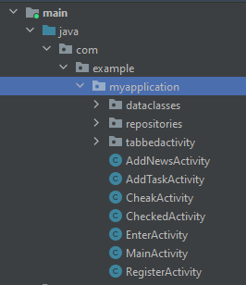
Структура
Приложение состоит из 7 классов активностей

Slide 6
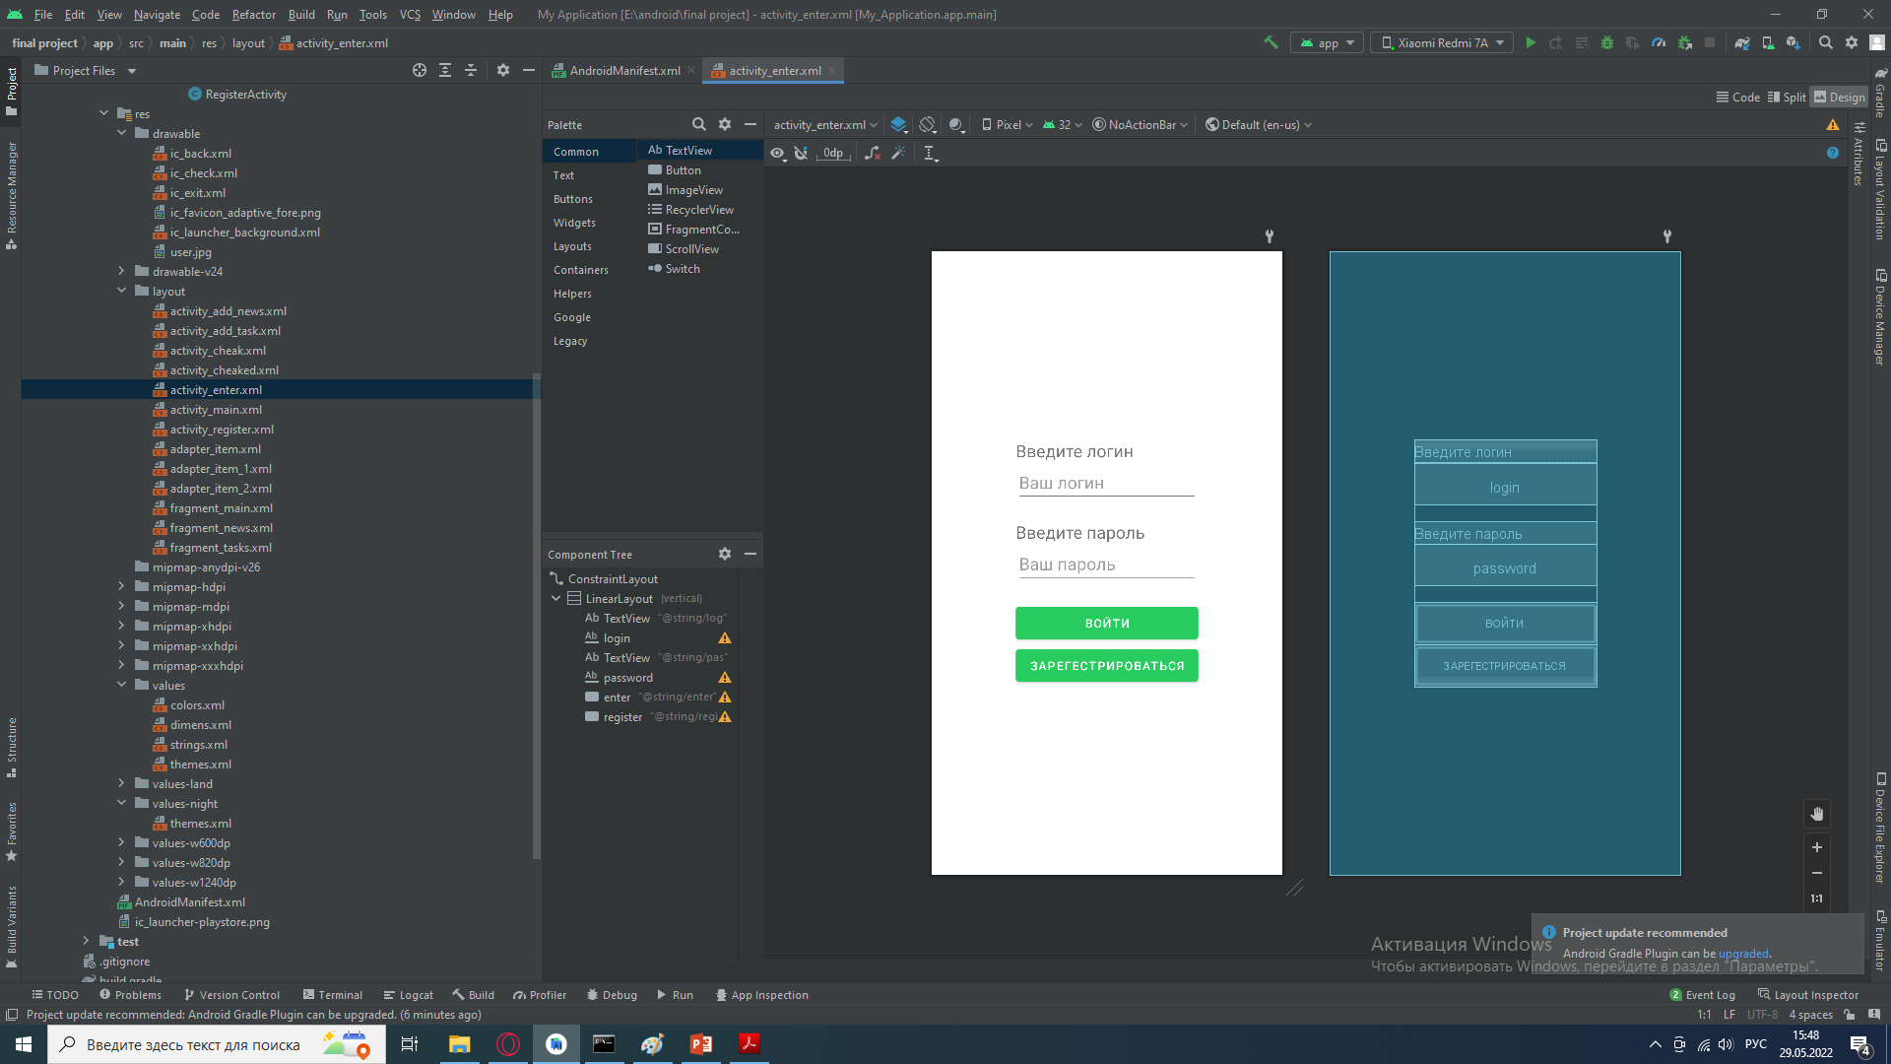
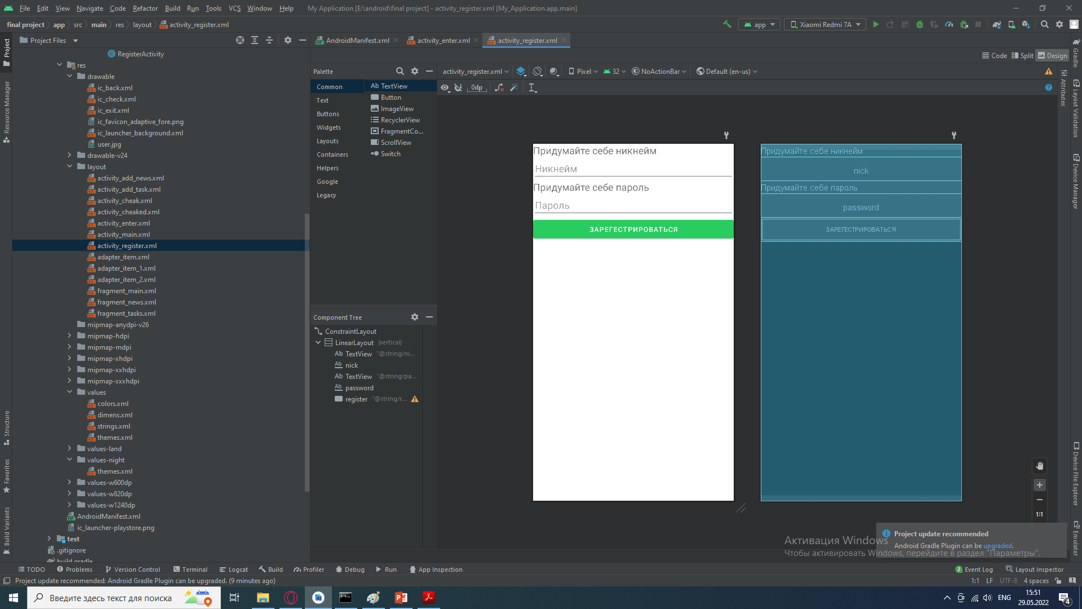
Структура
EnterActivity
RegisterActivity

Slide 7
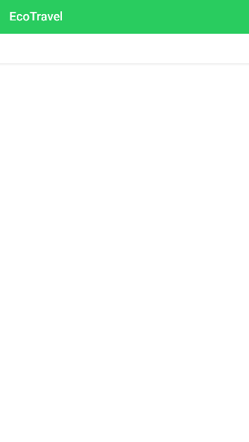
Структура
MainActivity
Одна из активностей – TabbedActivity.

Slide 8
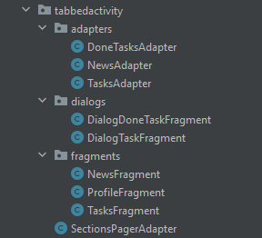
Структура
Она состоит в свою очередь из 3 фрагментов и адаптера для управления ими. На 2 из 3 фрагментах расположены списки, которым необходимы адаптеры. Один из списков находится не на фрагменте, а на активности.

Slide 9
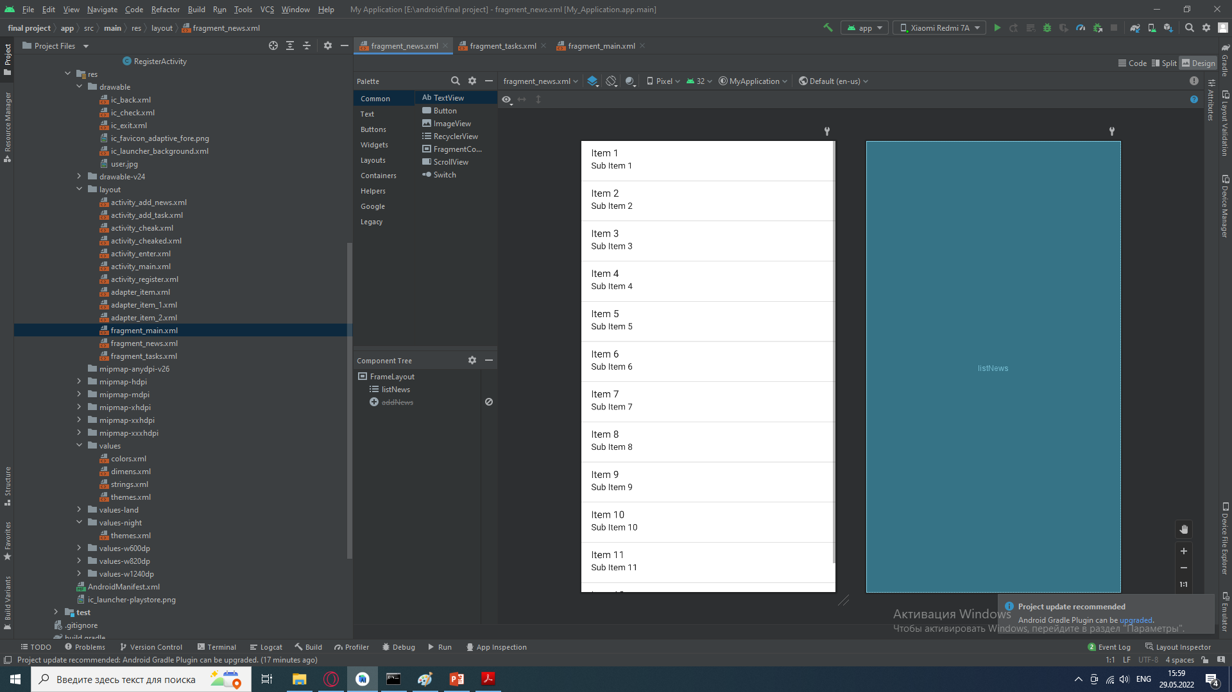

Структура
NewsFragment
NewsAdapter

Slide 10
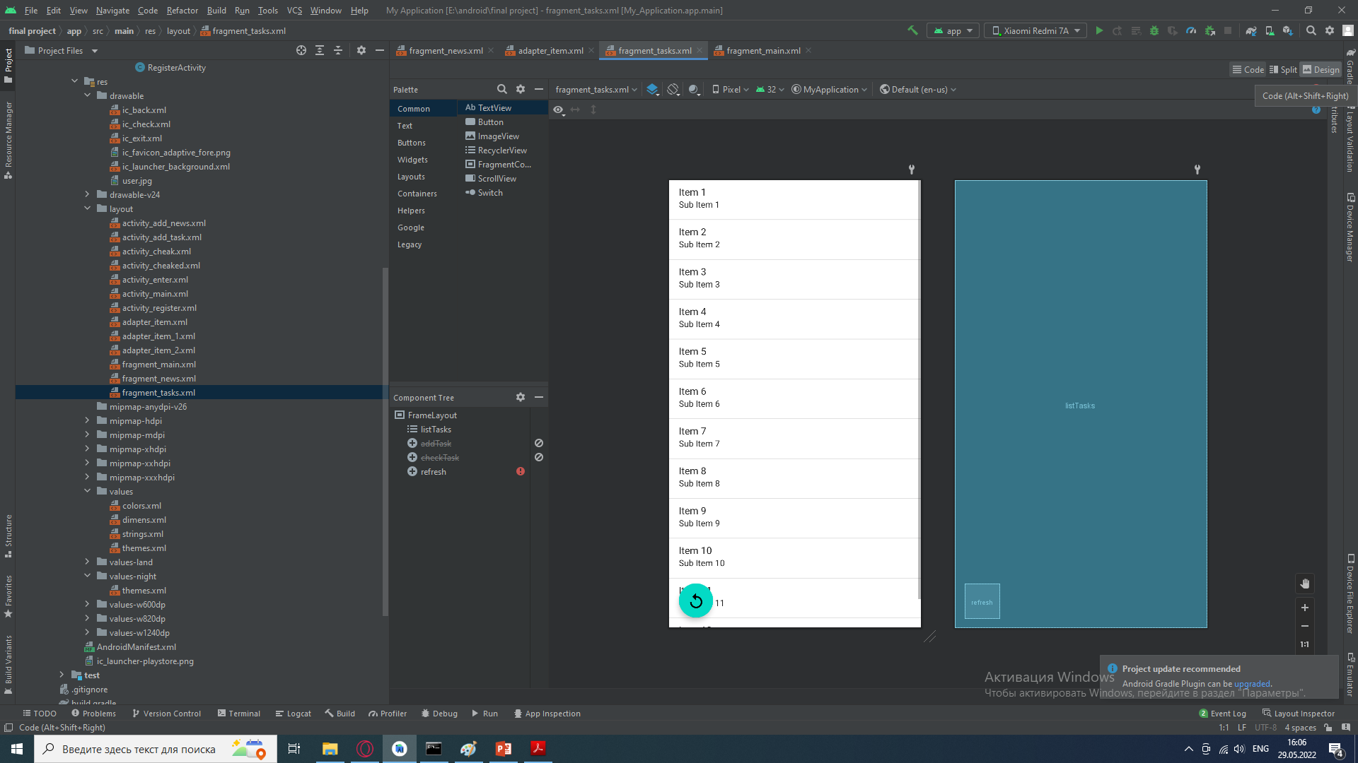
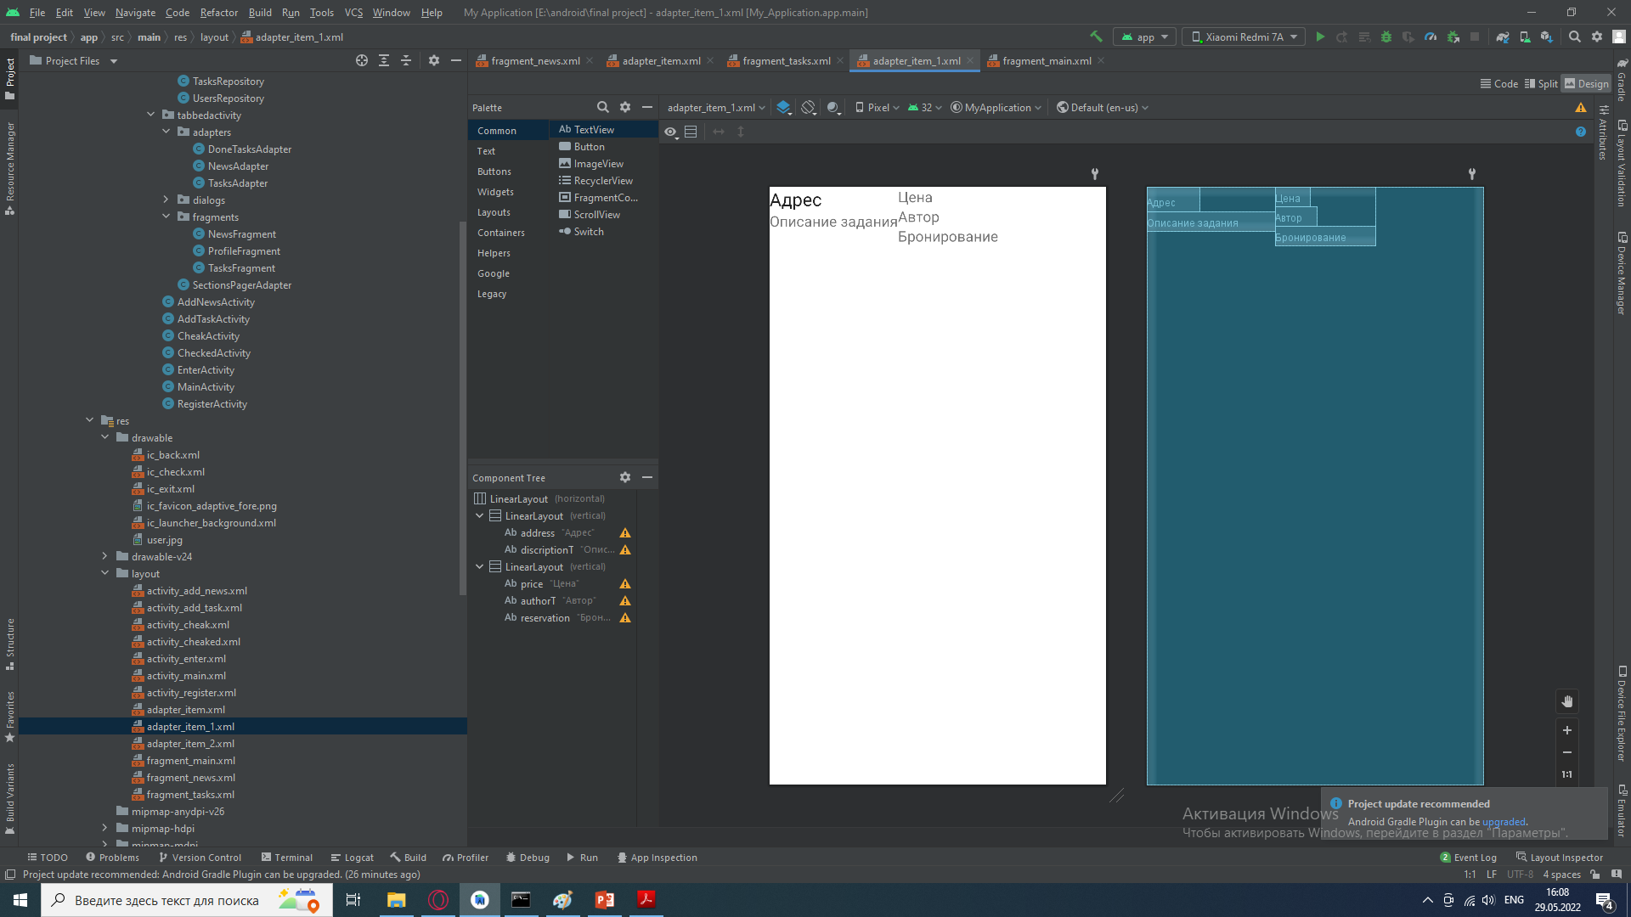
Структура
TasksFragment
TasksAdapter

Slide 11
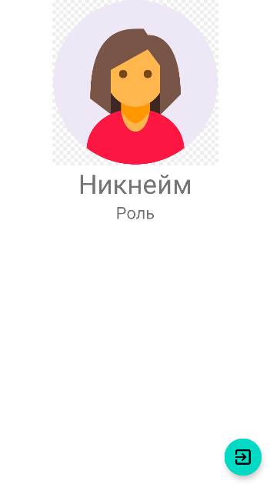
Структура
ProfileFragment

Slide 12
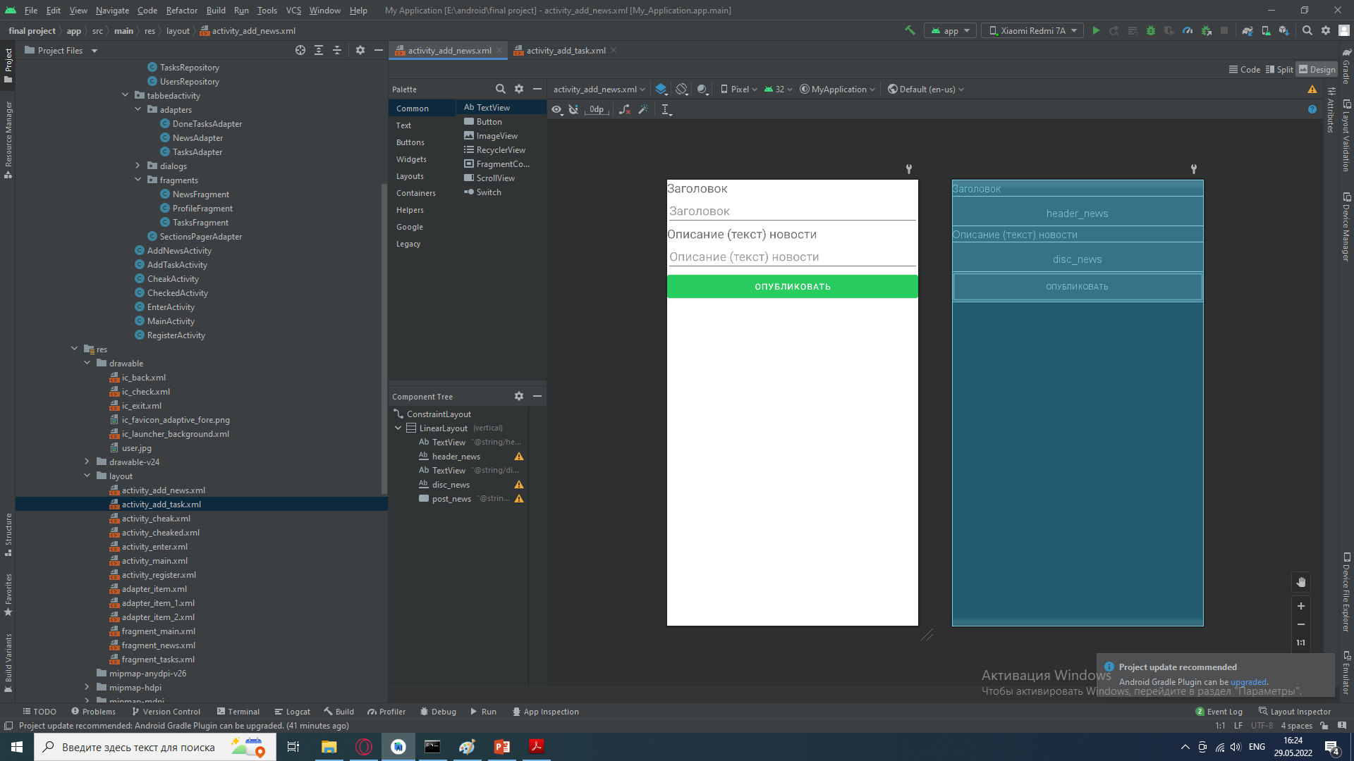
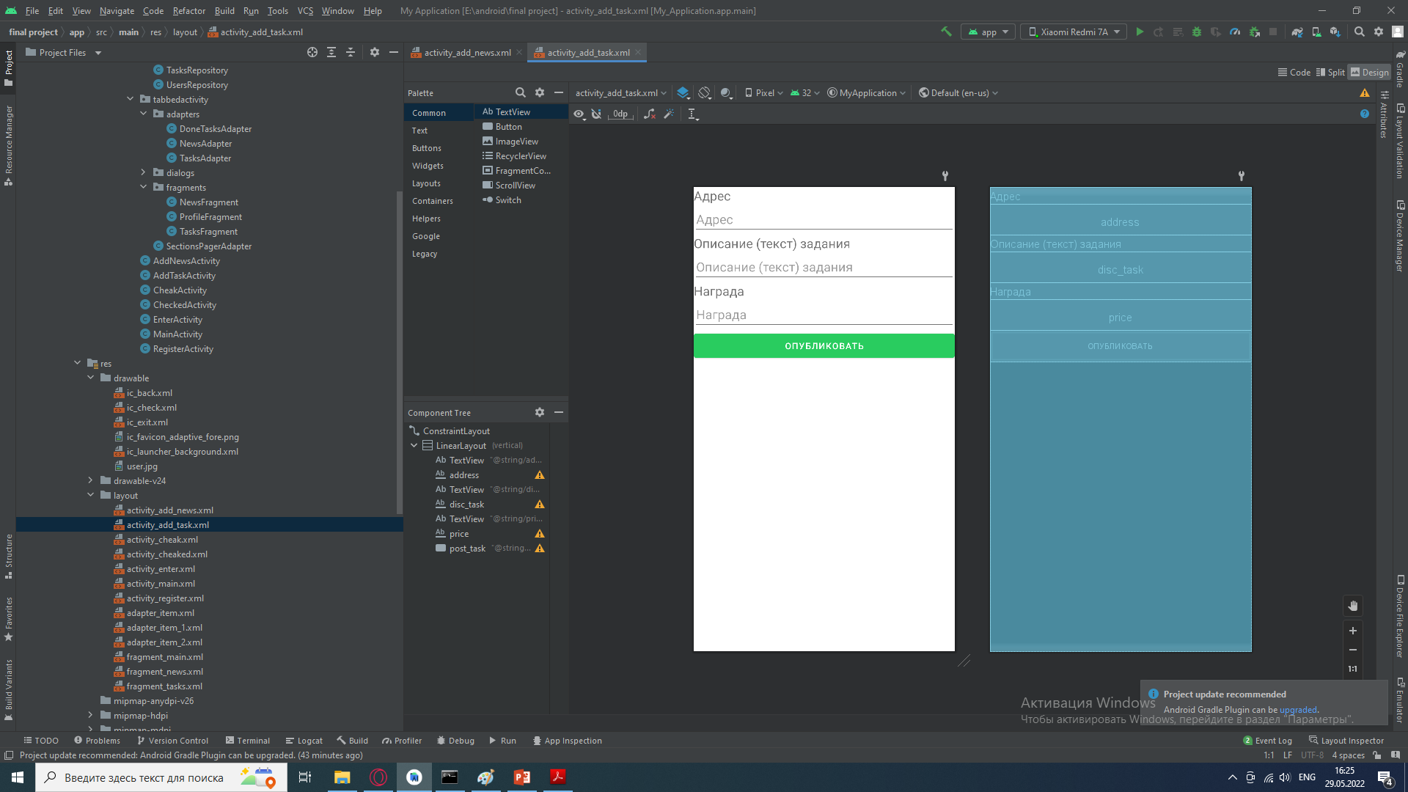
Структура
AddNewsActivity
AddTaskActivity

Slide 13
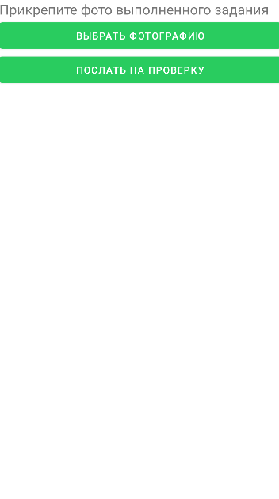
Структура
CheckActivity

Slide 14

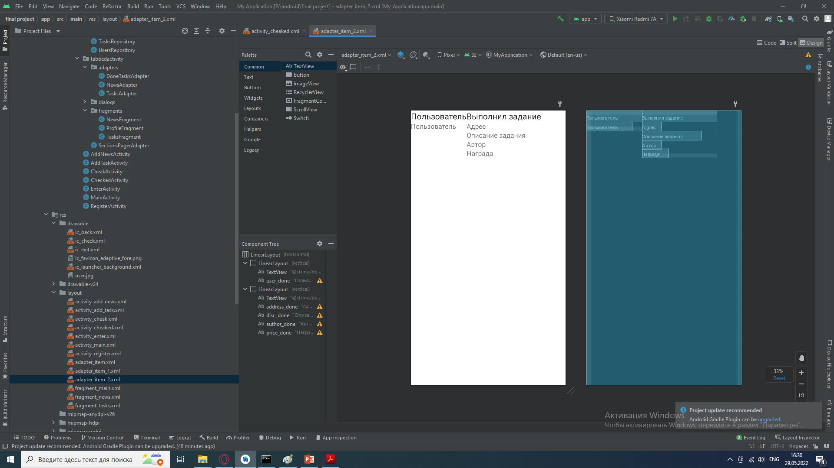
Структура
CheckedActivity
DoneTasksAdapter

Slide 15
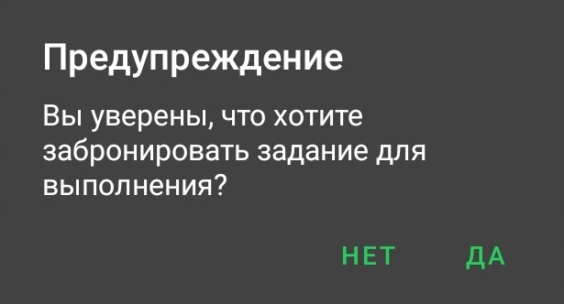
Структура
Реализовано взаимодействие с DialogFragment для подтверждения выполнения некоторых действий.

Slide 16
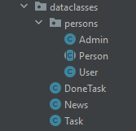
Структура
Для взаимодействия с базой данных созданы классы, представляющие записи. Объекты класса Admin, как и объекты класса User, наследуются от абстрактного класса Person, так как идентичны по структуре.

Slide 17
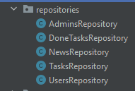
Структура
В качестве базы данных используются локальные классы-репозитории.

Slide 18
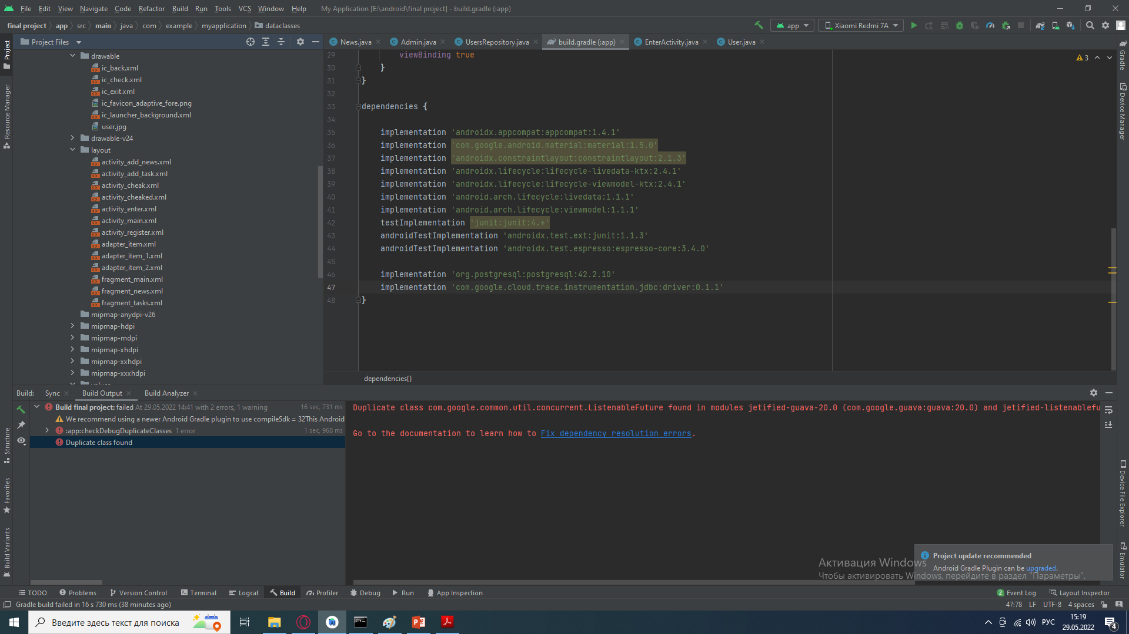
Структура
В папке drawable сохранены некоторые иконки для кнопок, в layout разметки активностей, фрагментов и адаптеров для списков. Используемые строковые константы занесены в файл string.xml.

Slide 19
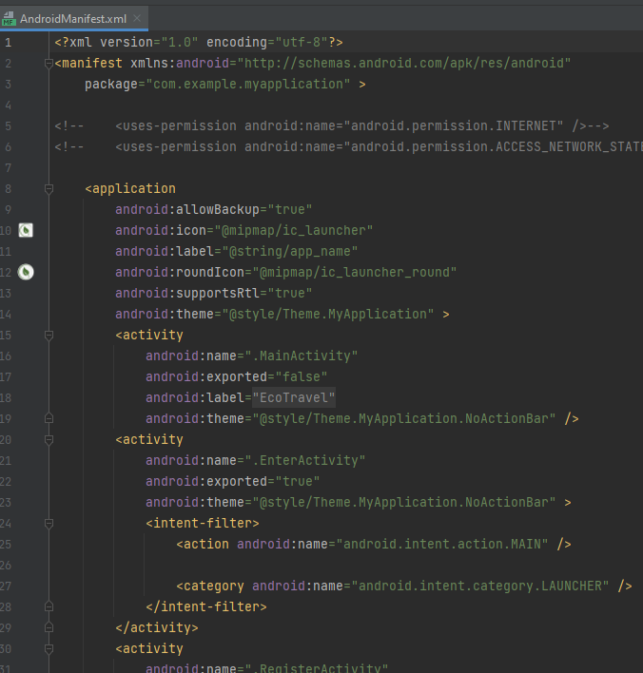
Структура
В файле AndroidManifest.xml прописаны все активности. Для EnterActivity прописано создание ярлыка для рабочего стола.

Slide 20
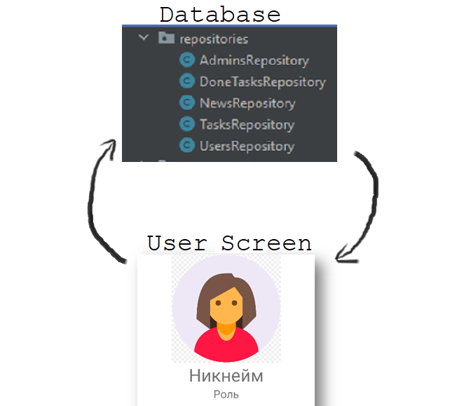
Принцип работы

Slide 21
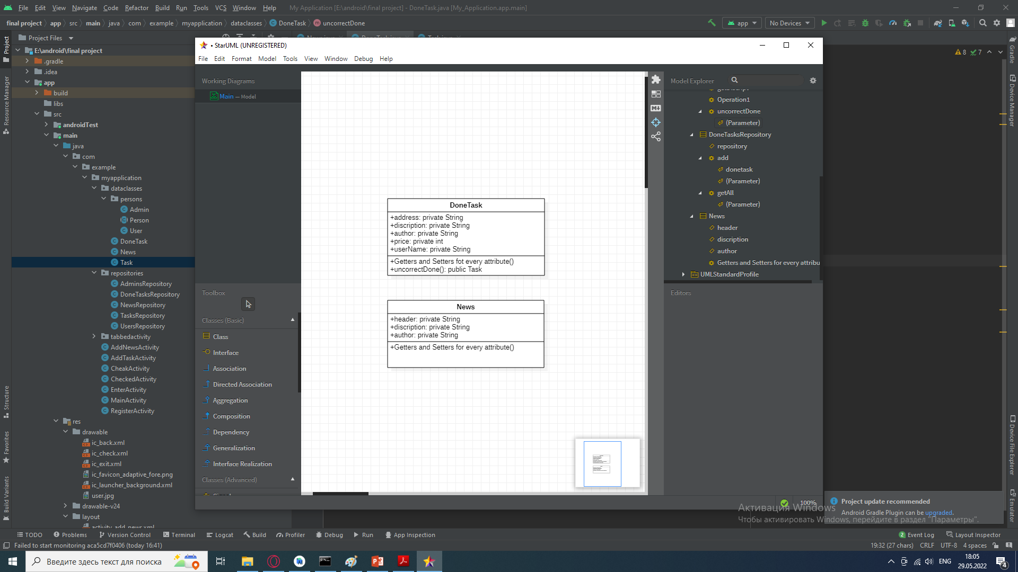
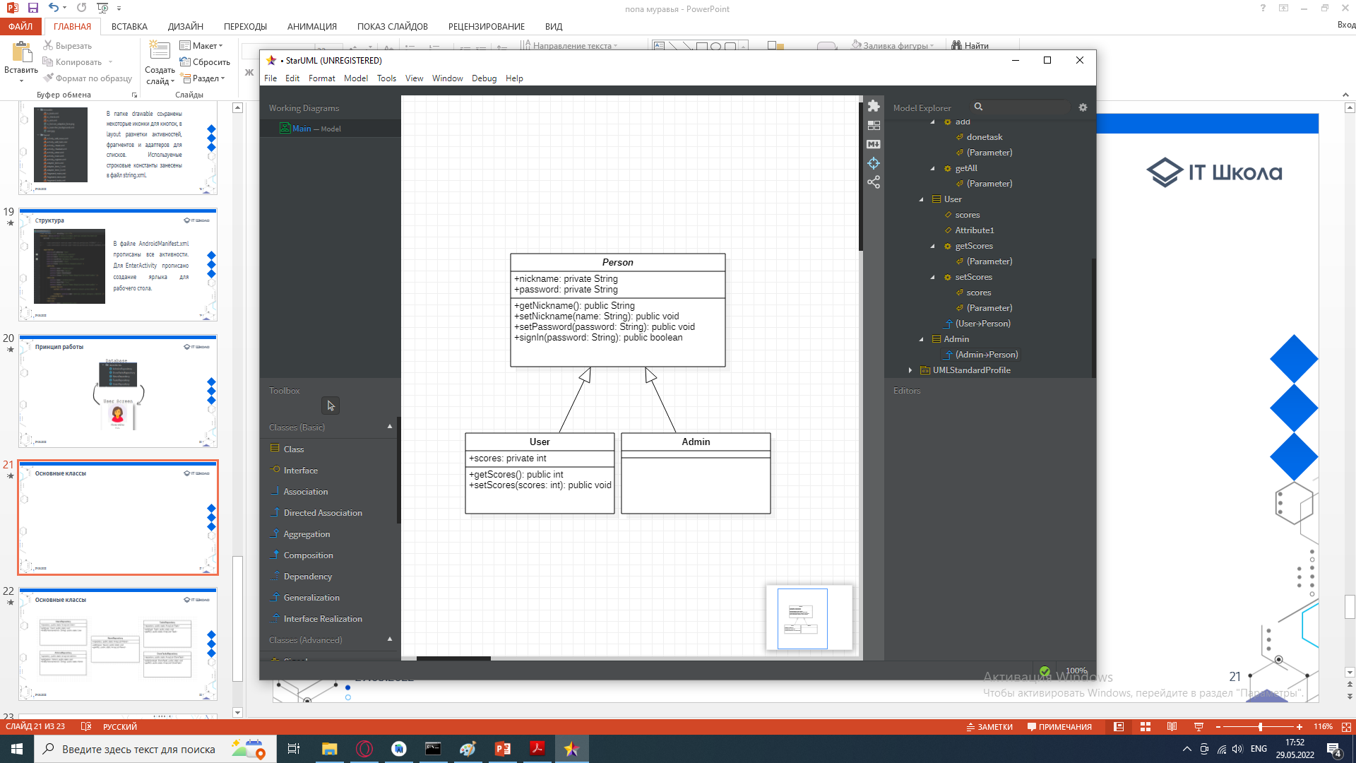

Основные классы

Slide 22
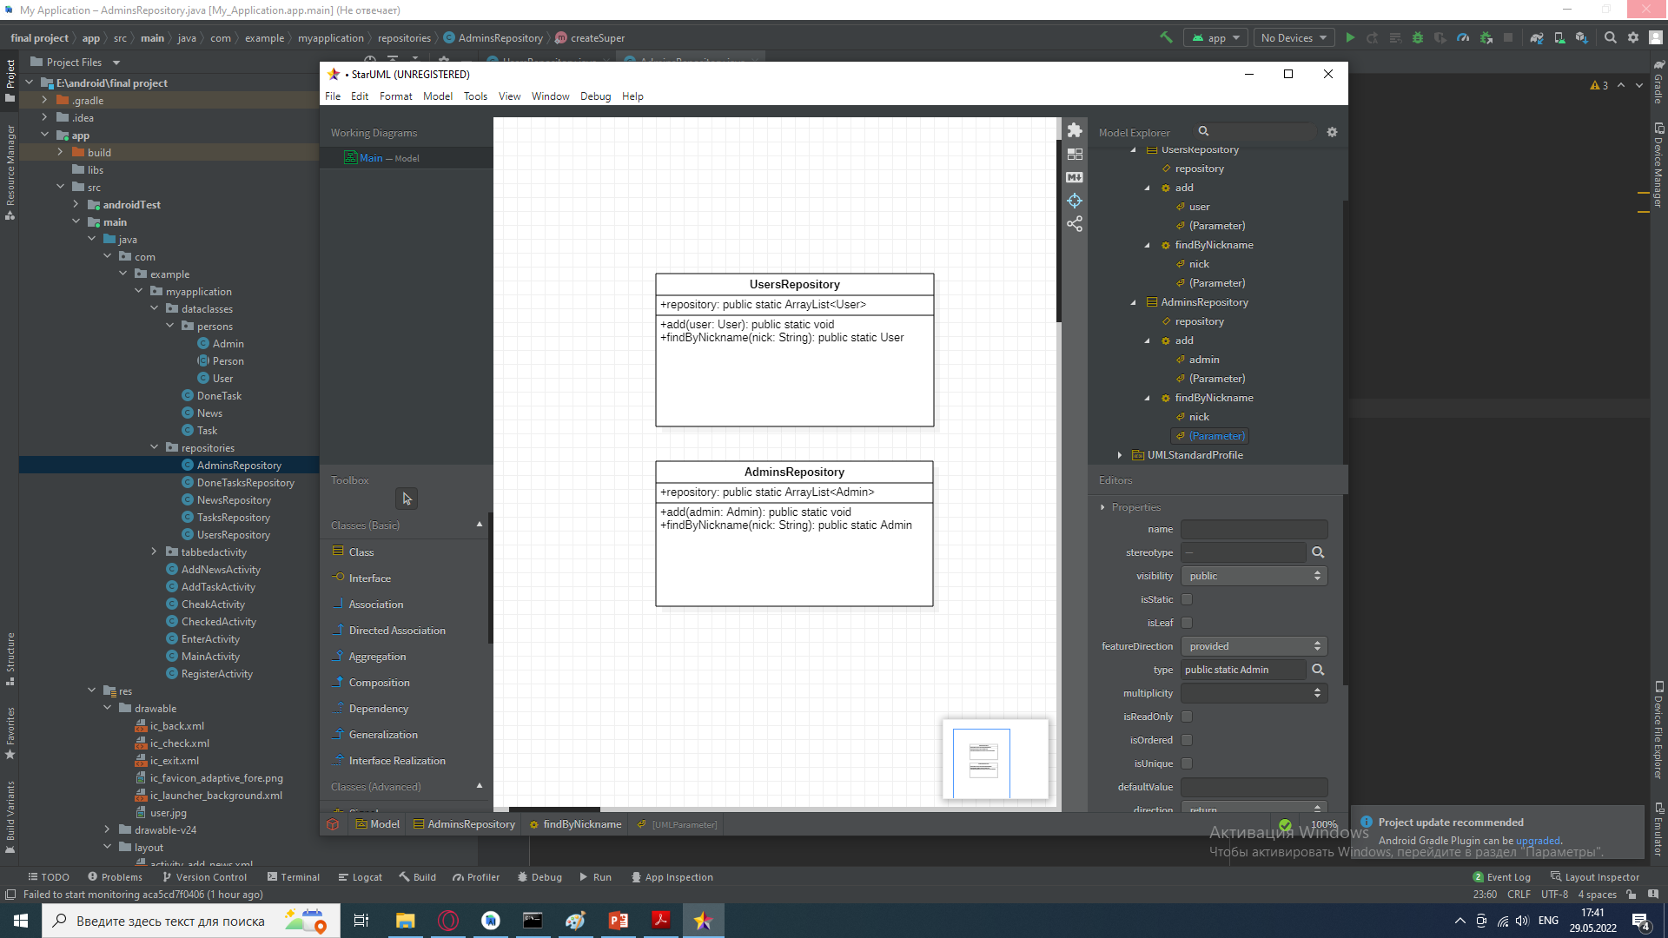
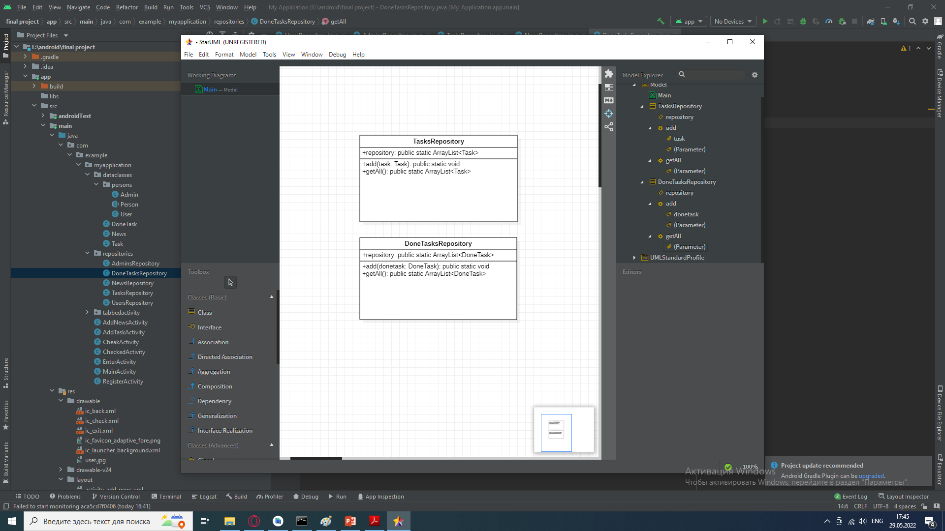
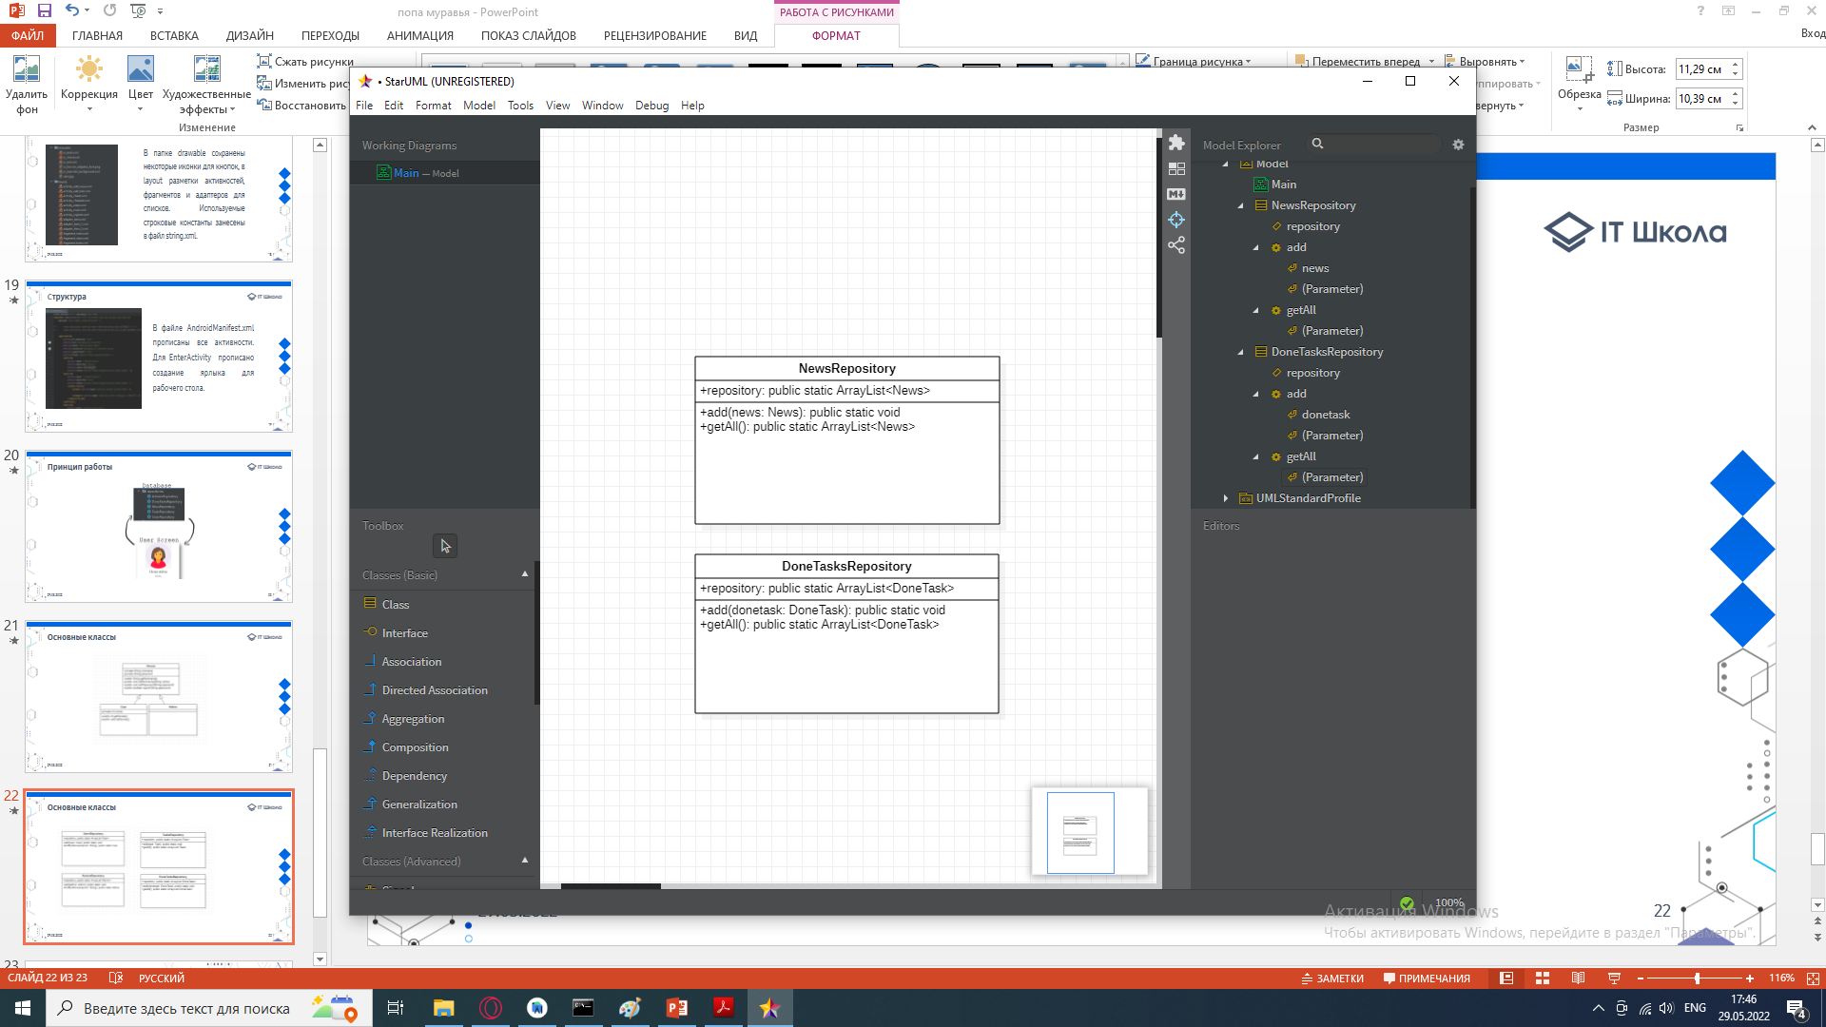
Основные классы

Slide 23
Перспективы
Отправить проект на конкурс социальных проектов.
Сделать качественный дизайн, для чего нужно научиться это делать.
Добавить функцию комментирования записей, функцию чата для руководства, функцию поиска компании по выполнению заданий, функцию редактирования профиля.
Научиться управлять взаимодействием Android приложения и PostgreSQL, создать полноценную базу данных для приложения.
Освоить технологию клиент-серверных приложений, перевести базу данных на localhost.
Если благодаря конкурсу социальных проектов, этот получит финансирование, то приобрести сервер, набрать команду и массово развернуть приложение.

Slide 24


